Slide 1
【 金融交易的身分驗證系統與方法】
課程名稱：創新智慧生活科技
指導老師：任才俊
組長：資工三A 4070E017 李勝安
組員：資工三A 4070E019 徐江弘
資工三A 4070E052 王信凱
資工三A 4080E086 禹泰賢

Slide 2
報告大綱
一、產品動機
二、產品簡介
三、產品優點
四、產品缺點
五、結論
六、參考資料

Slide 3
證書號數:I718541
公開編號:2020440
申請案號:108118047

Slide 4
發明人:李靜斐
申請人:華南商業銀行股份有限公司
代理人:許世正

Slide 5
一、產品動機
因生物辨識技術日漸成熟，並且更具有快速、便利等優點，顧許多金融機構使用生物辨識技術做為身分驗證的手段，更有部分的自動提款機以臉部辨識作為身分驗證的方法，讓使用者能更有效率的安全的金融交易

Slide 6
一、產品動機
也因現代人往往名下會登記很多銀行帳戶，但只有少數帳戶匯頻繁地使用，當使用者在該時間金融機構的臉部影像因久未更新而變得無參考價值時，一旦有人盜用該名使用者身分到銀行櫃檯辦理時，櫃台人員難以察覺，進而衍伸冒領、洗錢等犯罪問題。

Slide 7
二、產品簡介
I.產品說明
一種用於金融交易的身分驗證方法，
金融交易裝置傳送即時臉部影像與關聯於金融帳戶的交易請求到生物辨識共用平台。生物辨識共用平台搜尋並判斷對應金融帳戶的第一預存臉部影像與即時臉部影像的相似度是否大於第一閾值。

Slide 8
二、產品簡介
當相似度未大於第一閾值，生物辨識共用平台拒絕交易請求。反之，則生物辨識共用平台判斷是否具有對應金融帳戶的第二預存臉部影像。當生物辨識共用平台不具有第二預存臉部影像，則執行第一驗證程序，反之則執行第二驗證程序，並根據第一驗證程序或第二驗證程序的驗證結果是否拒絕交易請求。

Slide 9
二、產品簡介
II.編號說明
1 金融交易裝置
11攝像器
2生物辨識共用平台
21資料庫
22處理器

Slide 10
二、產品簡介
III.圖例
產品架構圖(圖一)
產品示意圖(圖二)

Slide 11
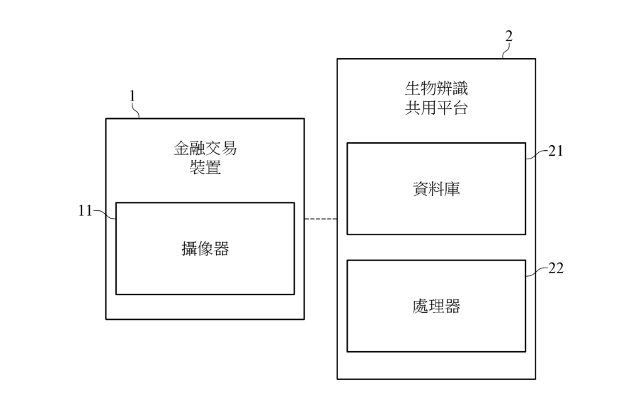
圖一

Slide 12
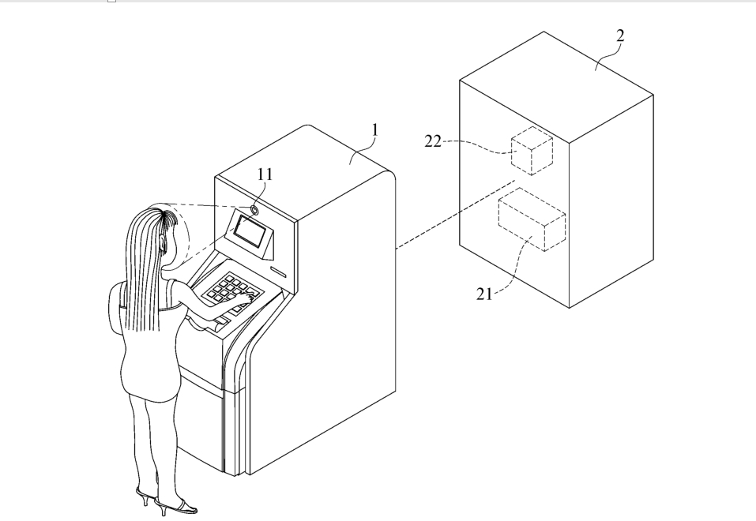
圖二

Slide 13
二、產品簡介
IV.流程(第一道)
攝像器在金融交易裝置接收交易請求時，取得及時臉部影像，通訊連接金融交易裝置並收集臉部影像與交易請求，資料庫用於在第一時間儲存對應金融帳戶的第一預存臉部影像，不是則否決本筆交易

Slide 14
二、產品簡介
IV.流程(第二道)
當通過第一道程序時進行第二道認證程序，判斷資料庫是否具有對應金融帳戶的第二預存臉部影像或適合符合影像，如通過則執行P2程序，不通過則執行P1程序

Slide 15
二、產品簡介
IV.流程(P1程序)
生物辨識共用平台傳送訊息到對應金融帳戶的用戶端裝置，當用戶端確認訊息時，用戶裝置傳送機台資訊到生物辨識共用平台，其中機台資訊用於供生物辨識共用平台判斷，操作者是否為對應金融帳戶。

Slide 16
二、產品簡介
IV.流程(P2程序)
重複判斷執行第二道程序再次驗證使用者的身分

Slide 17
二、產品簡介
V.流程圖編號
S1攝像頭拍照
S2第一道程序
S3拒絕交易
S4第二道程序
S5 P1程序
S6 P2程序

Slide 18
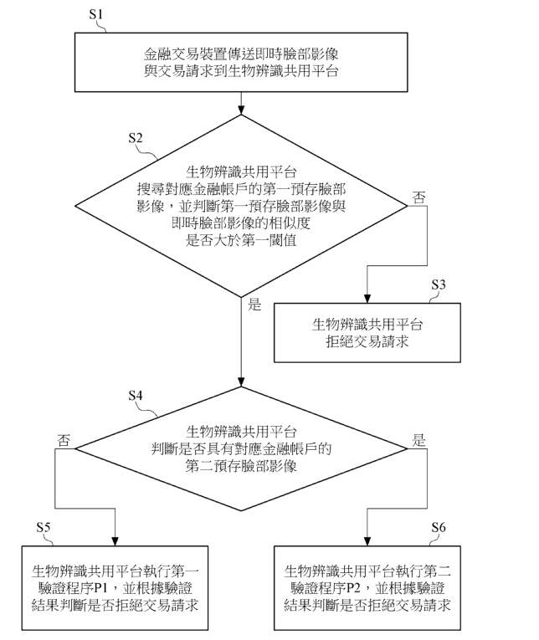

Slide 19
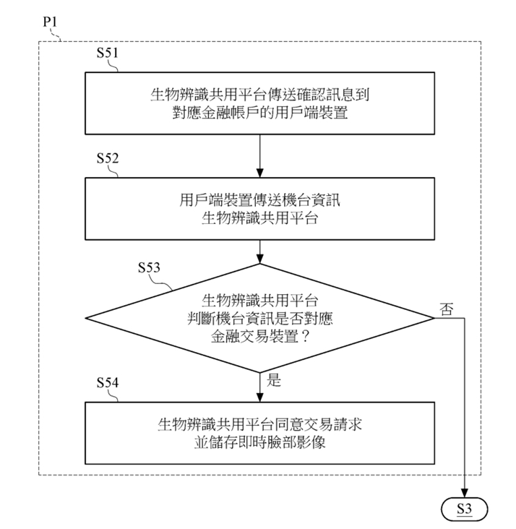

Slide 20
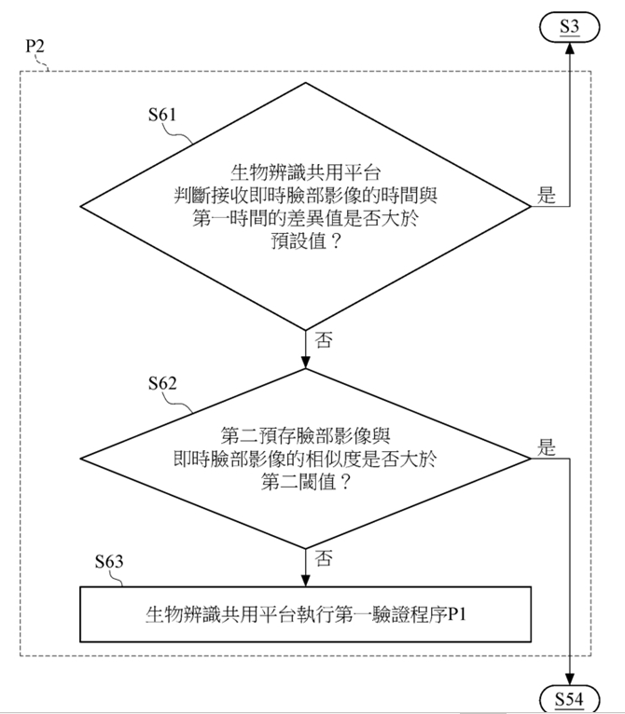

Slide 21
三、產品優點
1.提供更準確且更嚴謹的身分驗證方法，有效降低風險
2.使用者可透過行動裝置重新驗證身分
3.金融機構可互相共享資料庫達到完全效果

Slide 22
四、產品缺點
1.臉部影像因儲存時間相隔太久，無法成功比對，誤判機率高。
2.雙胞胎容易造成影像判別混淆

Slide 23
五、結論
在製作這次簡報的時候，才發現原來ATM變得這麼進步，不用擔心像以前一樣因為密碼被別人知道自己存的錢被盜走。

Slide 24
六、參考資料
中華民國經濟部智慧財產局https://twpat.tipo.gov.tw/
華南銀行https://www.hncb.com.tw/wps/portal/HNCB/

